Slide 1
СПИСКИ

Slide 2
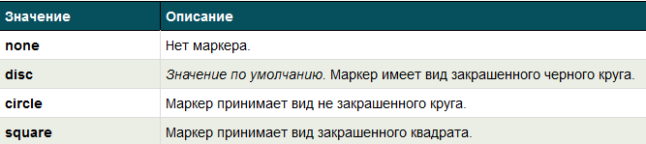
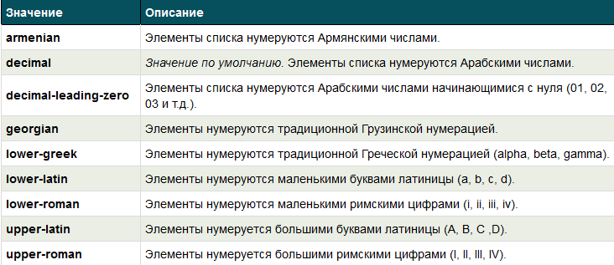
CSS свойство list-style-type
Значения для НЕупорядоченных списков:
Значения для Упорядоченных списков:

Slide 3
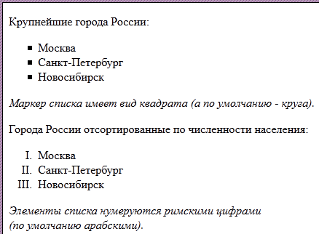
Пример со списками
<html>
<head>
<style type='text/css'>
  ul.lis1 {
  list-style-type:square;}
  ol.lis2 {
  list-style-type:upper-roman;}
</style>
</head>
<body>
<p> Крупнейшие города России: </p>
<ul class='lis1'>
  <li>Москва</li>
  <li>Санкт-Петербург</li>
  <li>Новосибирск </li>
</ul>
<i> Маркер списка - квадрат (a по умолчанию - круг). </i>
<p> Города России отсортированные по численности населения: </p>
<ol class='lis2'>
  <li>Москва</li>
  <li>Санкт-Петербург</li>
  <li>Новосибирск </li>
</ol>
<i> Элементы списка нумеруются римскими цифрами <br>
(по умолчанию арабскими). </i>
</body>
</html>

Slide 4
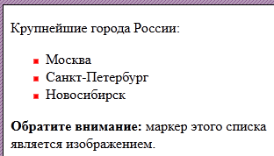
Использование маркера-картинки -
list-style-image
<html>
<head>
<style type='text/css'>
  ul.lis1 {
  list-style-image:url('marimg.gif');
  }
</style>
</head>
<body>
<p> Крупнейшие города России: </p>
<ul class='lis1'>
<li>Москва</li>
<li>Санкт-Петербург</li>
<li>Новосибирск </li>
</ul>
<p><b>Обратите внимание:</b> маркер этого списка <br>
является изображением. </p>
</body>
</html>

Slide 5
ТАБЛИЦЫ

Slide 6
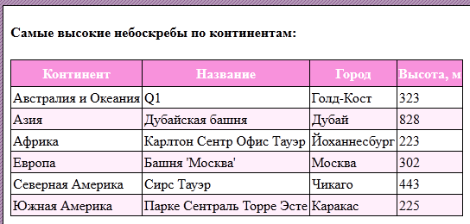
Пример оформления таблицы

Slide 7
Пример оформления таблицы
<html>
<head>
<style type='text/css'>
table, tr, td {
border-style:solid;
border-width:1px;
border-collapse:collapse;
padding:2px; }
</style>
</head>
<body>
<h4> Самые высокие небоскребы по континентам: </h4>
<table>
<tr>
  <th> Континент </th>
  <th>Название</th>
  <th>Город</th>
  <th>Высота, м</th>
</tr>
<tr>
<td>Австралия и Океания </td>
<td>Q1 </td>
<td>Голд-Кост</td>
<td>323</td>
<tr class='ts1'>
<td>Азия </td>
<td>Дубайская башня </td>
<td>Дубай</td>
<td>828</td>
</tr>
<tr>
<td>Африка</td>
<td>Карлтон Сентр Офис Тауэр</td>
<td>Йоханнесбург</td>
<td>223</td>
</tr>
<tr class='ts1'>
<td >Европа</td>
<td>Башня 'Москва'</td>
<td>Москва</td>
<td>302</td>
</tr>
<tr>
<td>Северная Америка</td>
<td>Сирс Тауэр</td>
<td>Чикаго</td>
<td>443</td>
</tr>
<tr class='ts1'>
<td>Южная Америка</td>
<td>Парке Сентраль Торре Эсте</td>
<td>Каракас</td>
<td>225</td>
</tr>
</table>
</body>
</html>

Slide 8
Ширина и высота таблицы
.tab1
{
width:300px;
}
.tab2
{
width:7cm;
}
.tab3
{
width:100%;
}
.tab4
{
width:22em;
}
Абсолютные размеры
.tab1 { height:200px; }
.tab2 { height:7cm; }
.tab2 { height:7em; }
Относительно
ширины родительского элемента
В процентах высоту таблицы не задают.
Относительно
Высоты шрифта

Slide 9
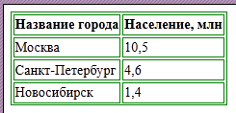
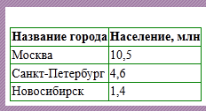
Оформление границ
<style type='text/css'>
table, th, td
{
/*border-style:solid;
border-color:green;
border-width:1px;*/
border: solid blue 1px;
}
</style>
Свойство border-collapse
table, th, td
{
border-style:solid;
border-color:green;
border-width:1px;
border-collapse:collapse;
}

Slide 10
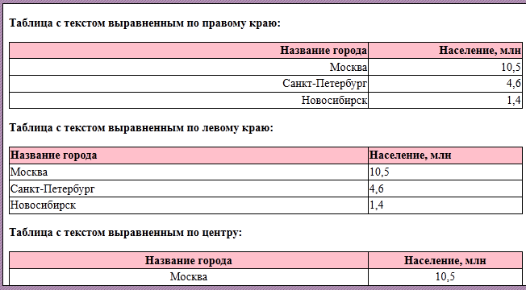
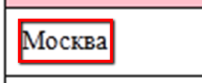
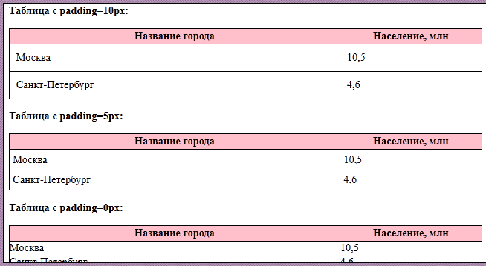
Выравнивание табличного текста
.tab1
{
text-align:right;
}
.tab2
{
text-align:left;
}
.tab3
{
text-align:center;
}
Свойство padding
«внутри»
#tab1 td {
padding:10px;
}
#tab2 td {
padding:5px;
}
#tab3 td {
padding:0px;
}

Slide 11
БЛОКОВАЯ
МОДЕЛЬ

Slide 12
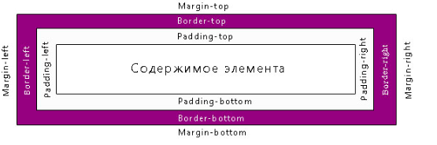
Все элементы в CSS –
прямоугольные блоки
Эти области вложены одна в другую, подобно матрешкам.

Slide 13
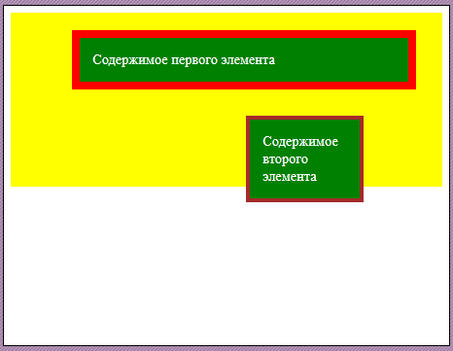
Пример применения блоковой модели
<html>
<head>
<style type='text/css'>
#wrap {
margin:0px;
padding:20px;
height:160px;
background-color:yellow;
}
.ex1 {
border:10px red solid;
margin-left:50px;
margin-right:10px;
padding:15px;
background-color:green;
color:white;
}
.ex2 {
border:5px brown solid;
margin-top:30px;
margin-left:250px;
margin-right:70px;
padding:15px;
background-color:green;
color:white;
}
</style>
</head>
<body>
<div id='wrap'>
<div class='ex1'>Содержимое первого элемента</div>
<div class='ex2'>Содержимое второго элемента</div>
</div>
</body>
</html>

Slide 14
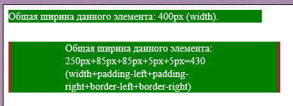
Правильное задание ширины и высоты элемента
Свойства width и height устанавливают ширину и высоту только блока content, а не элемента целиком.
Итоговый размер элемента помимо размеров content будет включать в себя еще и размеры зон padding, border и margin.
<html>
<head>
<style type='text/css'>
.ex1
{
width:400px;
background-color:green;
color:white;
}
.ex2
{
width:250px;
padding-left:85px;
padding-right:85px;
border-left:5px brown solid;
border-right:5px brown solid;
background-color:green;
color:white;
margin-top:30px;
}
</style>
</head>
<body>
<div class='ex1'>Общая ширина данного элемента: 400px (width).</div>
<div class='ex2'>Общая ширина данного элемента: 250px+85px+85px+5px+5px=430 (width +
padding-left + padding-right + border-left + border-right)</div>
</body>
</html>

Slide 15
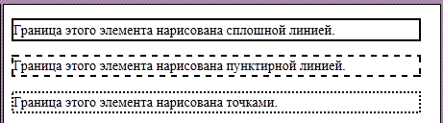
Стиль границ
<html>
<head>
<style type='text/css'>
.bor1
{
border-style:solid;
}
.bor2
{
border-style:dashed;
}
.bor3
{
border-style:dotted;
}
</style>
</head>
<body>
<p class='bor1'>Граница этого элемента нарисована сплошной линией.</p>
<p class='bor2'>Граница этого элемента нарисована пунктирной линией.</p>
<p class='bor3'>Граница этого элемента нарисована точками.</p>
</body>
</html>

Slide 16
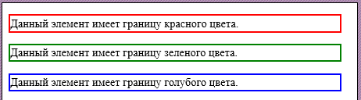
Цвет границ
<html>
<head>
<style type='text/css'>
.bor1 {
border-style:solid;
border-color:red;
}
.bor2 {
border-style:solid;
border-color:green;
}
.bor3 {
border-style:solid;
border-color:blue;
}
</style>
</head>
<body>
<p class='bor1'>Данный элемент имеет границу красного цвета.</p>
<p class='bor2'>Данный элемент имеет границу зеленого цвета.</p>
<p class='bor3'>Данный элемент имеет границу голубого цвета.</p>
</body>
</html>

Slide 17
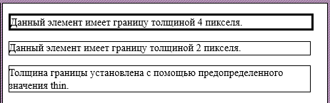
Толщина границы
<html>
<head>
<style type='text/css'>
.bor1 {
border-style:solid;
border-width:4px;
}
.bor2 {
border-style:solid;
border-width:2px;
}
.bor3 {
border-style:solid;
border-width:thin;
}
</style>
</head>
<body>
<p class='bor1'>Данный элемент имеет границу толщиной 4 пикселя.</p>
<p class='bor2'>Данный элемент имеет границу толщиной 2 пикселя.</p>
<p class='bor3'>Толщина границы установлена с помощью предопределенного значения thin.</p>
</body>
</html>

Slide 18
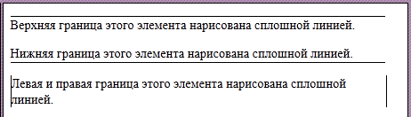
Задание стиля отдельных сторон
<html>
<head>
<style type='text/css'>
.bor1 {
border-top-style:solid;
border-width:2px;
}
.bor2 {
border-bottom-style:solid;
border-width:2px;
}
.bor3 {
border-left-style:solid;
border-right-style:solid;
border-width:2px;
}
</style>
</head>
<body>
<p class='bor1'>Верхняя граница этого элемента нарисована сплошной линией.</p>
<p class='bor2'>Нижняя граница этого элемента нарисована сплошной линией.</p>
<p class='bor3'>Левая и правая граница этого элемента нарисована сплошной линией.</p>
</body>
</html>

Slide 19

Краткая запись свойств
Придумана для сокращения длины записей. Она объединяет все свойства оформления границ в одном свойстве border.
<html>
<head>
<style type='text/css'>
/* Вокруг элемента с классом bor1 будет отображена сплошная граница зеленого цвета, толщиной 2 пикселя */
.bor1 {
border:2px solid green;
}
</style>
</head>
<body>
<p class='bor1'>Данный элемент был оформлен с помощью CSS.</p>
</body>
</html>

Slide 20

Внешняя граница
Помимо обычной границы элементы могут иметь еще и внешнюю границу, которая задается с помощью CSS-свойства outline.
<html>
<head>
<style type='text/css'>
.out1
{
outline-style:dashed; /* определяет стиль внешней границы */
outline-color:green; /* определяет цвет внешней границы */
outline-width:4px; /* определяет ширину внешней границы */
border-style:solid;
}
</style>
</head>
<body>
<p class='out1'>Элемент с заданной внутренней (черная) и внешней (зеленая) границей. </p>
</body>
</html>

Slide 21
Внутренние и внешние отступы
Направление отступов меряют относительно границы – border.
ВНУТРЕННИЕ отступы называют padding.
ВНЕШНИЕ отступы называют margin.
Задавать можно по отдельности и ПАДДИНГи, и МАРДЖИНы, причем хоть для каждой стороны в отдельности.

Slide 22

Задание внутренних отступов - padding
Показано, как это можно сделать для каждой стороны в отдельности.
<html>
<head>
<style type='text/css'>
/* Отступ от содержимого элемента до его верхней границы равен 30, до левой 20, до нижней 10 и до правой 40 пикс. */
.pad1
{
  border-style:solid;
  padding-top:30px;
  padding-left:20px;
  padding-bottom:10px;
  padding-right:40px;
}
</style>
</head>
<body>
<p class='pad1'> Элемент с заданным внутренним отступом. </p>
</body>
</html>
ВАРИАНТ ДЛЯ СЛУЧАЯ, КОГДА ВСЕ ПАДДИНГИ ОДИНАКОВЫЕ.
.pad1
{
  border-style:solid;
  padding:30px;
}

Slide 23

Задание внешних отступов - margin
Показано, как это можно сделать для каждой стороны в отдельности.
<html>
<head>
<style type='text/css'>
/* Внешний отступ со всех сторон элемента будет равен 20px */
div
{
border-width:1px;
border-style:solid;
}
p
{
margin-left:20px;
margin-right:20px;
margin-top:20px;
margin-bottom:20px;
}
/*ВАРИАНТ: если все марджины одинаковые, можно написать просто
margin:20px;*/
</style>
</head>
<body>
<div>
<p>Данный элемент оформлен с помощью CSS. </p>
</div>
</body>
</html>
Это граница элемента div

Slide 24
Краткая форма записи
<html>
<head>
<style type='text/css'>
/* Отступ от содержимого до границы элемента
сверху будет равен 60, справа 20, снизу 40, а слева 50 пикселям */
.pad1
{
border:2px solid;
padding:60px 20px 40px 50px;
}
/* Отступ от содержимого до границы элемента
сверху будет равен 40, слева и справа 30, а снизу 10 */
.pad2
{
border:2px solid;
padding:40px 30px 10px;
}
/* Отступ от содержимого до границы элемента
сверху и снизу будет равен 40, а слева и справа 30 */
.pad3
{
border:2px solid;
padding:40px 30px;
}
</style>
</head>
<body>
<p class='pad1'> Внутренний отступ сверху равен 60, справа 20, снизу 40, а слева 50 пикс. </p>
<p class='pad2'> Внутренний отступ сверху равен 40, слева и справа 30, а снизу 10 пикс. </p>
<p class='pad3'> Внутренний отступ сверху и снизу равен 40, а слева и справа 30 пикс. </p>
</body>
</html>
1
4
2
Правило «по кругу»
3
1
2
2
Правило «ромб»
3
1
2
2
Правило «крест»
1
Как видим, при 4х, 3х, 2х отступах правила понимания записи - РАЗНЫЕ.

Slide 25
Для «марджинов» правила те же
/* Внешний отступ сверху элемента будет равен 50, справа 20, снизу 40 и слева 50 пикселям */ верх право лево низ
.mar1 { margin:50px 20px 40px 50px; }
/* Внешний отступ сверху элемента будет равен 30, слева и справа 40, а снизу 50 пикселям */
верх право-лево низ
.mar2 { margin:30px 40px 50px; }
/* Внешний отступ сверху и снизу элемента будет равен 30, а слева и справа 50 пикселям */
верх-низ право-лево
.mar3 { margin:30px 50px; }

